Slide 1



TIN HỌC
Lớp 4

Slide 2
KHỞI ĐỘNG ĐẦU GIỜ
TRÒ CHƠI: “AI NHANH AI ĐÚNG”

Slide 3

Câu 1: Tập hợp của thông tin trong một chương trình được đặt tên gọi là:
A. Thư mục
C. Tệp
B. Thư mục con
D. Tệp con
Đáp án: C
4
5
2
Hết giờ
1
3

Slide 4
Câu 2: Một dạng tệp tin đặc biệt có tác dụng như là ngăn chứa được dùng quản lý trong việc sắp xếp các tệp tin và thư mục con gọi là:
A. Thư mục con
C. Tệp
B. Thư mục
D. Tệp con
Đáp án: B
4
5
2
Hết giờ
1
3

Slide 5
Câu 3: Tên tệp có đặc điểm:
A. Tên tệp có không có tên và phần mở rộng.
B. Tên tệp gồm hai phần, phần tên và phần mở rộng
C. Tên tệp và phần mở rộng được mặc định sẵn
D. Tệp chỉ có phần mở rộng chứ không có tên
Đáp án: B
4
5
2
Hết giờ
1
3

Slide 6

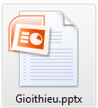
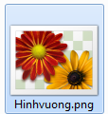
Wednesday, September 30th 2020
Tin học
Tiết 7: CÁC THAO TÁC VỚI TỆP (tiết 1)

Slide 7

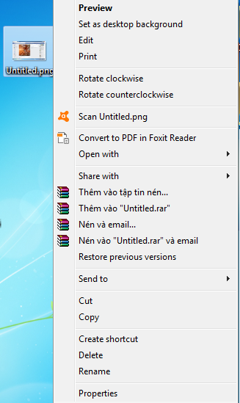
1. Đổi tên (Rename) tệp
Các thao tác đổi tên tệp:
Bước 1: Nháy phải chuột vào tệp cần đổi tên,
Bước 2: Chọn Rename
Bước 3: Gõ tên mới cho tệp
Bước 4: Nhấn Enter

Slide 8
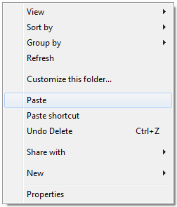
2. Sao chép (Copy) tệp
Các thao tác sao chép tệp
Bước 1: Nháy phải chuột vào tệp cần sao chép, chọn Copy
Bước 2: Mở thư mục sẽ chứa, nháy phải chuột, chọn Paste

Slide 9
3. Xóa (Delete) tệp
Các thao tác xóa tệp:
Bước 1: Nháy phải chuột vào tệp cần xóa, chọn Delete
Bước 2: Chọn Yes vào cửa sổ vừa xuất hiện/ Nhấn Enter

Slide 10
Ghi nhớ
Thư mục có thể chứa tệp và các thư mục con khác
Chúng ta có thể thực hiện sao chép (Copy) tệp từ thư mục này sang thư mục khác, đổi tên (Rename), hoặc xóa (Delete) tệp tương tự như sao chép, đổi tên, xóa thư mục

